Slide 1
TIẾT 124 - Bài 8
TRƯỜNG HỢP ĐỒNG DẠNG THỨ BA CỦA TAM GIÁC

Slide 2
MỤC TIÊU
Nhận biết được trường hợp đồng dạng thứ ba của tam giác.
Giải thích được trường hợp đồng dạng thứ ba của hai tam giác.
Giải quyết được một số vấn đề thực tiễn gắn với việc vận dụng kiến thức về hai tam giác đồng dạng.

Slide 3
HOẠT ĐỘNG MỞ ĐẦU

Slide 4
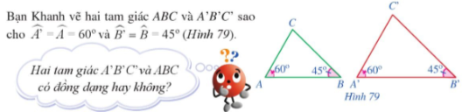

Slide 5
HOẠT ĐỘNG
HÌNH THÀNH KIẾN THỨC

Slide 6

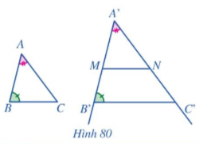
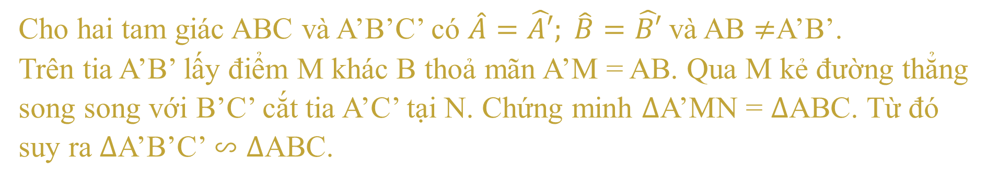
I. Trường hợp đồng dạng thứ ba: Góc - góc
Cho hai tam giác ABC và A’B’C’ có $\hat{A}=\hat{A′}; \hat{B}=\hat{B′}$và AB $≠$A’B’.
Trên tia A’B’ lấy điểm M khác B thoả mãn A’M = AB. Qua M kẻ đường thẳng
song song với B’C’ cắt tia A’C’ tại N. Chứng minh $∆$A’MN = $∆$ABC. Từ đó
suy ra $∆$A’B’C’  $∆$ABC.

Slide 7

I. Trường hợp đồng dạng thứ ba: Góc - góc
Hoạt động cặp đôi
Làm HĐ 1 vào phiếu học tập trong 4 phút

Slide 8
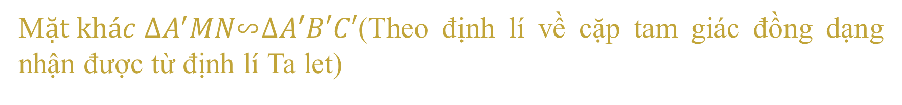

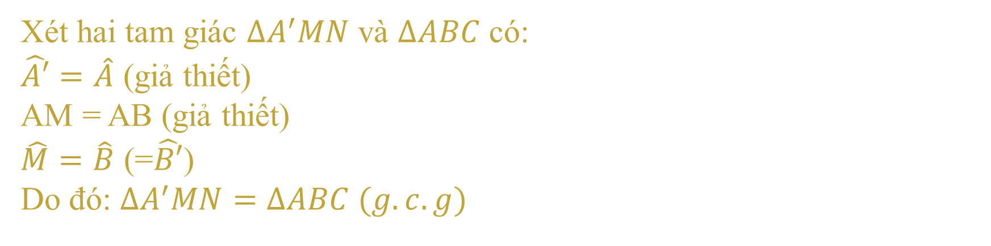
I. Trường hợp đồng dạng thứ ba: Góc - góc
Vì MN // BC nên $\hat{M}=\hat{B′}$ (hai góc đồng vị)
Xét hai tam giác $∆A^{′}MN$ và $∆ABC$ có:
$\hat{A′}=\hat{A}$ (giả thiết)
AM = AB (giả thiết)
$\hat{M}=\hat{B}$ (=$\hat{B′}$)
Do đó: $∆A^{′}MN=∆ABC (g.c.g)$
Suy ra $∆A^{′}MN∆ABC$
M$ặt khác ∆A^{′}MN∆A′B′C′$(Theo định lí về cặp tam giác đồng dạng nhận được từ định lí Ta let)
Suy ra $∆A^{′}B^{′}C^{′}∆ABC$ (cùng đồng dạng với $∆ABC$)

Slide 9

Định lí

Slide 10

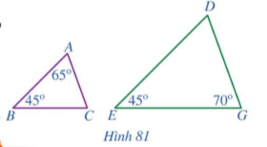

I. Trường hợp đồng dạng thứ ba: Góc - góc
Giải
Trong tam giác DEG, ta có
Xét hai tam giác DEG và ABC có:
Suy ra $∆DEG∆ABC$

Slide 11



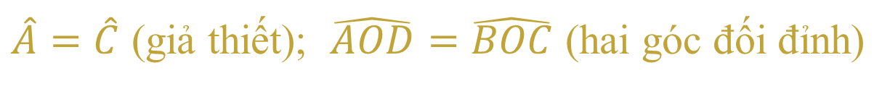
I. Trường hợp đồng dạng thứ ba: Góc - góc
Giải
a) Xét hai tam giác OAD và OCB có:
$\hat{A}=\hat{C}$ (giả thiết); $\hat{AOD}=\hat{BOC}$ (hai góc đối đỉnh)
D$o đó ∆OAD∆OCB$ (g-g)
b) Vì $∆OAD∆OCB$ nên $\frac{OA}{OC}=\frac{OD}{OB}$hay OA.OB = OC.OD

Slide 12

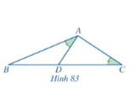


I. Trường hợp đồng dạng thứ ba: Góc - góc
Giải
Xét hai tam giác ABD và CBA có:
$\hat{BAD}=\hat{BCA}$ (giả thiết); $\hat{ABD}=\hat{CBA}$
D$o đó ∆ABD∆CBA$ (g-g)
Vì $∆ABD∆CBA$ nên $\frac{BA}{BC}=\frac{BD}{BA}$hay ${BA}^{2}=BC.BD$

Slide 13
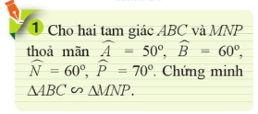
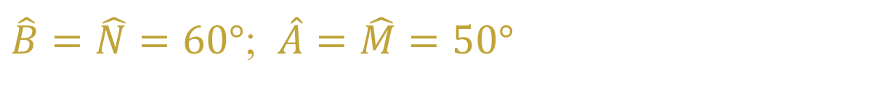
I. Trường hợp đồng dạng thứ ba: Góc - góc
Giải
Trong tam giác MNP có: $\hat{M}=180°−\left(60°+70°\right)=50°$
Xét hai tam giác ABC và MNP có:
$\hat{B}=\hat{N}=60°$; $\hat{A}=\hat{M}=50°$
D$o đó ∆ABC∆MNP$ (g-g)

Slide 14
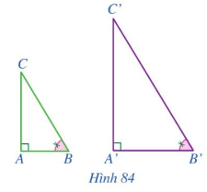
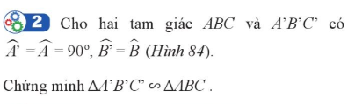
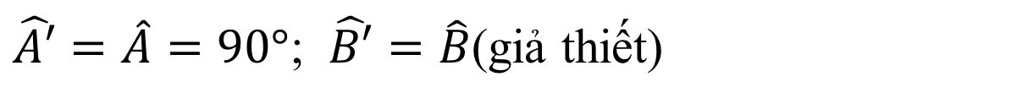
II. Áp dụng trường hợp đồng dạng thứ ba của tam giác vào tam giác vuông
Giải
Xét hai tam giác A’B’C’ và ABC có:
$\hat{A′}=\hat{A}=90°$; $\hat{B′}=\hat{B}$(giả thiết)
D$o đó∆A′B′C′∆ABC$(g-g)

Slide 15

Định lí

Slide 16
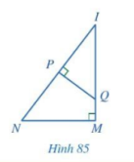


II. Áp dụng trường hợp đồng dạng thứ ba của tam giác vào tam giác vuông
Ví dụ 4: Hai tam giác IMN và IPQ ở hình 85 có đồng dạng hay không? Vì sao?
Giải
Xét hai tam giác IMN và IPQ có:
$\hat{IMN}=\hat{IPQ}=90°$; $\hat{MIN}=\hat{PIQ}$
D$o đó ∆IMN∆IPQ$ (g-g)

Slide 17
HOẠT ĐỘNG LUYỆN TẬP

Slide 18



Giải
Xét hai tam giác HAE và HBD có:
$\hat{HEA}=\hat{HDB}=90°$; $\hat{AHE}=\hat{BHD}$(Hai góc đối đỉnh)
D$o đó ∆HAE∆HBD$ (g-g)
S$uy ra \frac{HA}{HB}=\frac{HE}{HD}$hay $HA. HD=HB.HE$

Slide 19
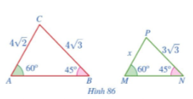
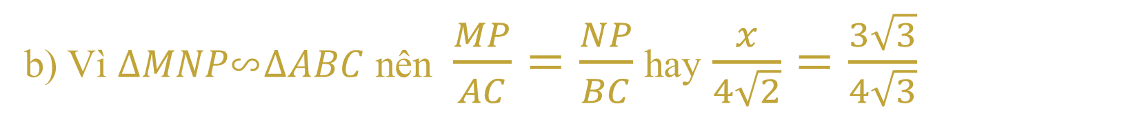
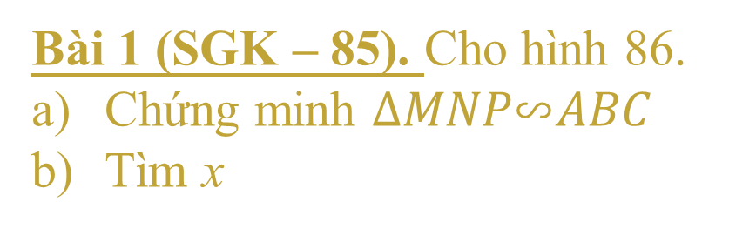
Bài 1 (SGK – 85). Cho hình 86.
Chứng minh $∆MNPABC$
Tìm x
Giải
a) Xét hai tam giác MNP và ABC có:
$\hat{M}=\hat{A}=60°$; $\hat{N}=\hat{B}=45°$
D$o đó ∆MNP∆ABC$ (g-g)
b) Vì $∆MNP∆ABC$ nên $\frac{MP}{AC}=\frac{NP}{BC}$hay $\frac{x}{4\sqrt{2}}=\frac{3\sqrt{3}}{4\sqrt{3}}$
S$uy ra x=\frac{3\sqrt{3}.4\sqrt{2}}{4\sqrt{3}}=3\sqrt{2}$

